Slide 1
R5年度次世代技術活用人材育成事業技術修得コース 実習座学(IoT)
第３回
研修資料
茨城県産業技術イノベーションセンター
IT・マテリアルグループ

Slide 2
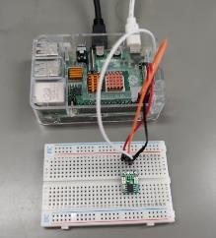
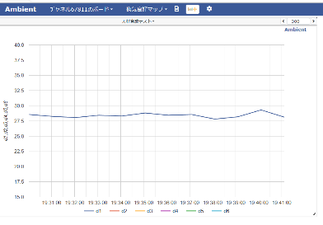
目次
今回の目標
温度データをクラウドへアップロード
＜前半＞
〇I2C通信とは
〇I2Cモジュールの有効化
〇温度センサの接続とスレーブアドレスの確認
〇温度センサ（ADT7410）の仕様
〇温度取得の流れ
〇レジスタ
・設定レジスタ
・温度レジスタ
〇プログラムコードの解説
＜後半＞
〇Ambientを使ったデータの可視化
〇Ambientの構築
〇チャート（グラフ）の追加
〇AmbientのPythonライブラリ
〇温度データをアップロードするプログラム
温度センサ

Slide 3
概要
センシングをしたい
温度
湿度
照度
距離
角度など
センサを探す
例）温度⇒(ADT7410)
・見るべき内容
測定したい範囲か
通信方法は何か
アナログ
SPI通信
I2C通信
ネットにサンプルプログラムはあるか 例） 「ラズパイ ADT7410」検索
今回はI2C通信の話からスタート
アナログ入力、SPI通信、I2C通信ができれば、だいたいのセンサに対応可能
3

Slide 4

I2C通信とは
I2C通信
スレーブ（制御される側）毎に固有に割り振られている番号（スレーブアドレス）を使用して，「SCL」と「SDA」と呼ばれる2本の信号線のみで通信を行う方法。
※スレーブアドレスはバスアドレスと呼ばれる場合もある。
SCL | Serial Clockの略で，クロック信号として使用
SDA | Serial Dataの略で，データ信号として使用
0x48のセンサ値教えて！
SDA
SCL
SPI通信と同じところ
・データ信号線（SDA）に送りたいデータ（0か1）をセットした後に， クロック信号（SCL）を変化させてデータを読むタイミングを知らせる。
SPI通信と異なるところ
・スレーブを選択するチップセレクト（CS）信号がなく，スレーブ アドレスを使用して通信相手を指定する。
・クロック信号線とデータ信号線にスレーブを複数接続可能。
⇒アドレスが異なれば、同じ線で複数のデバイスに接続できる
マスター
（制御する側）
0110010です
温度センサ
0x48
照度センサ
0x39
スレーブ
（制御される側）
図1 I2C通信のイメージ
※通信の詳細は参考資料参照
I2C参考ページ：https://tool-lab.com/make/pic-practice-36/

Slide 5
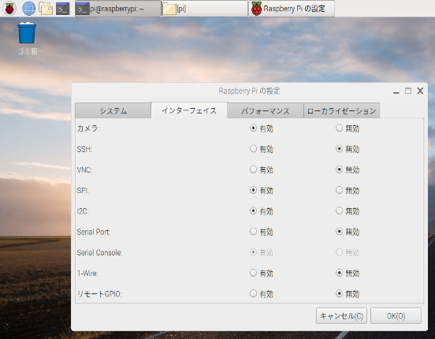
I2Cモジュールの有効化
①I2Cモジュールの有効化
②必要なパッケージをネットワークからインストール（ラズベリーパイ３の場合）
②LXターミナル画面を開く
LXターミナル上で以下のコマンドを実行
①ここからRaspberry Piの設定を選択
sudo apt-get update
sudo apt-get install i2c-tools python-smbus
②I2Cの設定を有効にする
③正常終了したら再起動を行う。
（再起動を行わないと設定が反映されないので注意！）
図2 Raspberry Piの設定画面

Slide 6

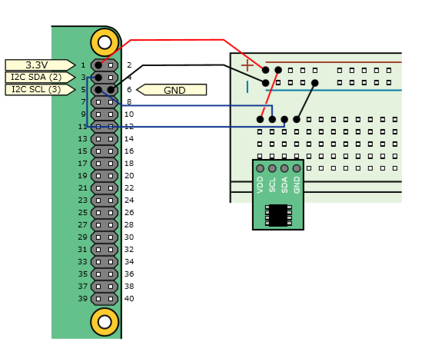
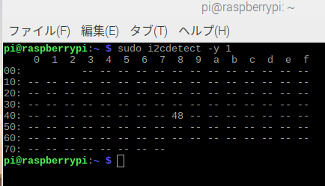
温度センサの接続とスレーブアドレスの確認
左図の回路作成後にターミナル画面で以下のコマンドを実行
sudo i2cdetect -y 1
温度センサがRaspberry Piから正常に認識されていれば下図のように「48」という数値が表示される。
※表示されない場合はI2Cモジュールの有効化及びパッケージをインストール後の再起動がされていない可能性あり。
温度センサ
図3 Raspberry Piと温度センサの接続図
アドレスが被らなければ、いくつも並列でつなぎ、
同時に使用できる

Slide 7
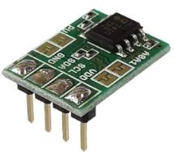
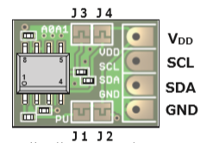
温度センサ（ADT7410）の仕様①
温度センサ（ADT7410）
♦主な仕様
・電圧範囲 2.7V～5.5V
・動作/測定温度範囲 -55℃～150℃
・分解能 16bit / 13bit（デフォルト）
・インターフェース I2C
・価格 600円（秋月電子）
ここをはんだ付けすると
スレーブアドレスを選択できる
■I2Cスレーブアドレス選択
ADT7410のA1・A0ピンでアドレスを設定する。
デフォルト状態ではA1とA0がオープン（0x48）になっている
4つの異なるアドレスを変更することで4つまで同時に接続可能
デフォルト
A1 | A0 | Hex | J4設定 | J3設定
0 | 0 | 0x48 | オープン | オープン
0 | 1 | 0x49 | オープン | ショート
1 | 0 | 0x4A | ショート | オープン
1 | 1 | 0x4B | ショート | ショート
図4 温度センサADT7410

Slide 8
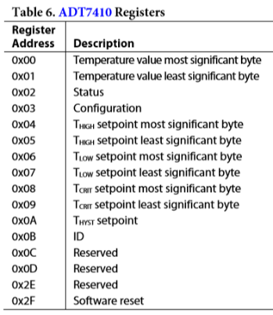
温度センサ（ADT7410）の仕様②
レジスタ・・・センサのメニュー表。レジスタに数字を書き込むことで設定を変更したり， データを取得したりすることができる。
今回使用する温度センサ（ADT7410）は13個のレジスタを内蔵している。（今回使用するレジスタは3個）
すべてのレジスタは8ビット（1バイト）幅である。
どのアドレス？
どのレジスタ？
どういうデータor設定？
温度データ(上位8ビット)
※読み取り専用
8 ビット
温度データ(下位8ビット)
温度センサ
0x48
※読み取り専用
照度センサ
0x39
センサーの設定
※書き込み専用
図5 レジスタとその中身のイメージ

Slide 9

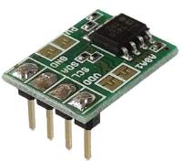
温度取得の流れ
「この分解能で温度情報をください！」
設定レジスタの
書き込み
write_byte_data
さきほどインストールしたモジュールの関数
繰り返し
「今の温度は何度ですか？」
温度情報を
読み込み
read_byte_data
「0b1110100100101」℃です！
図5 Write/Readのイメージ

Slide 10
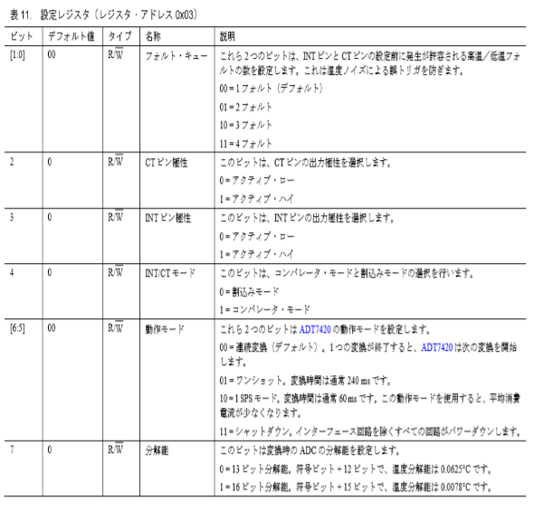
設定レジスタ
〇設定レジスタ ⇒ どのような設定でデータを取得するかを決めるレジスタ。（書き込み専用）
＜温度センサの設定＞
・分解能13bitで温度データを取得する場合（デフォルト）
write_byte_data(0x48, 0x03, 0x00)
今回は以下の設定を使用する。
※分解能16bitで温度データを取得する場合write_byte_data(0x48, 0x03, 0x80)
※0x48：スレーブアドレス（センサ固有値）
0x03：設定レジスタ
（Sitronix社「ST7032データシート」より引用）
0 | 0 | 0 | 0 | 0 | 0 | 0 | 0
7
6
5
4
3
2
1
0
1 | 0 | 0 | 0 | 0 | 0 | 0 | 0
7
6
5
4
3
2
1
0

Slide 11
温度レジスタ
〇温度レジスタ ⇒ 温度データが格納されているレジスタ。温度センサから温度データ取得する際に使用。（読み込み専用）
温度値は，上位バイト＋下位バイトの2バイトで構成される。（※1バイト=8bit）
温度値上位レジスタ (0x00)
温度値下位レジスタ (0x01)
15 | 14 | 13 | 12 | 11 | 10 | 9 | 8
7 | 6 | 5 | 4 | 3 | 2 | 1 | 0
符号ビット（+なら0、-なら1）
温度値（12bit分）
読む流れ
上位レジスタを読み込む
温度値上位レジスタ
レジスタ | ビット | 名称 | 説明
0x00 | [14:8] | 温度 | 2の補数フォーマットで表した温度値
 | 15 | 符号 | 温度値が負か正かを表す符号ビット
下位レジスタを読み込む
２つのレジスタを連結
温度値下位レジスタ
レジスタ | ビット | 名称 | 説明
0x01 | 0 | T_{LOW} | 温度値が10℃より低い→1に設定
 | 1 | T_{HIGH} | 温度値が64℃より高い→1に設定
 | 2 | T_{CRIT} | 温度値が147℃より高い→1に設定
 | [7:3] | 温度 | 2の補数フォーマットで表した温度値
必要なbitのみを抽出
数値化（マイナス注意）

Slide 12
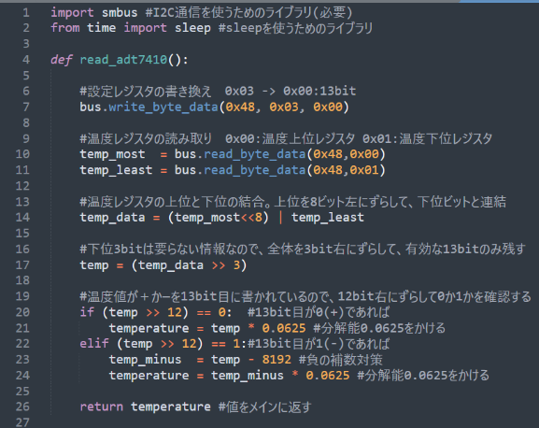
プログラムコードの解説①
adt7410.py
ライブラリをインポートすることで、クロックを手作業で打ち込まなくても済む
write_byte_data(センサのアドレス, レジスタ, データ)
read_byte_data(センサのアドレス, レジスタ)
temp_most =
temp_least =
temp_most <<8
temp_data = (temp_most <<8 ) | temp_least
| )
temp = (temp_data >> 3)
temp >> 12
8bit左シフト
3bit 右シフト
12bit 右シフト
12

Slide 13
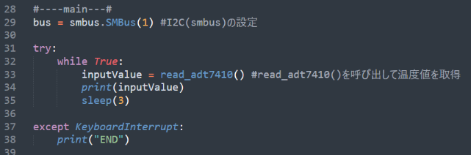
プログラムコードの解説②
bus = smbus.SMBus(1)
I2C通信に必要なプログラムを「bus」に集約。
bus.~~~~と書くことで、クロックの制御やGPIOの制御を自動でやってくれる。
inputValue = read_adt7410()
適当に用意した変数「inputValue」に定義した関数read7410()で返ってくる温度情報を入れる。
実行することで、温度情報が表示される
13

Slide 14
後半
後半
グラフの可視化（Ambient）

Slide 15
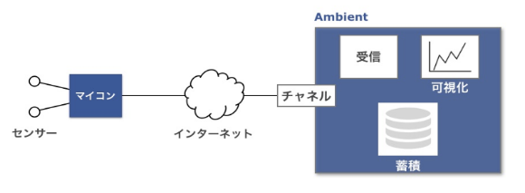
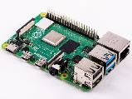
Ambient IoTデータ可視化サービス環境構築
Ambient
⇒データ可視化サービスでPCやRaspberry Piなどから送られてくるデータを自動で蓄積・グラフ化することができる。
使用時間，使用端末数によっては有料。
8台のセンサー端末データ(1台あたり1日3,000件)を四か月間保存する範囲は無料で利用できる。 8台以上のセンサー端末データを扱う場合や1年以上データを保存する場合は台数に応じた月額料金が発生する。
温度データ等
図6 ラズパイからAmbientにデータを送るイメージ図
ラズパイからAmbientにデータを送り，
グラフとして可視化する

Slide 16
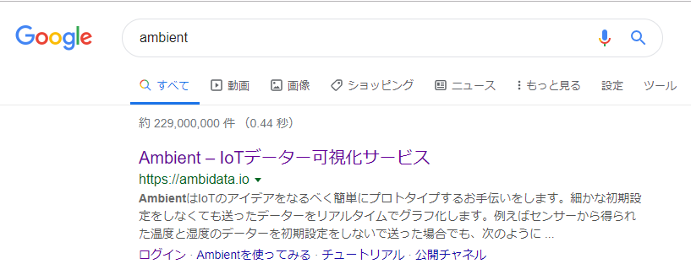
検索
https://ambidata.io/

Slide 17
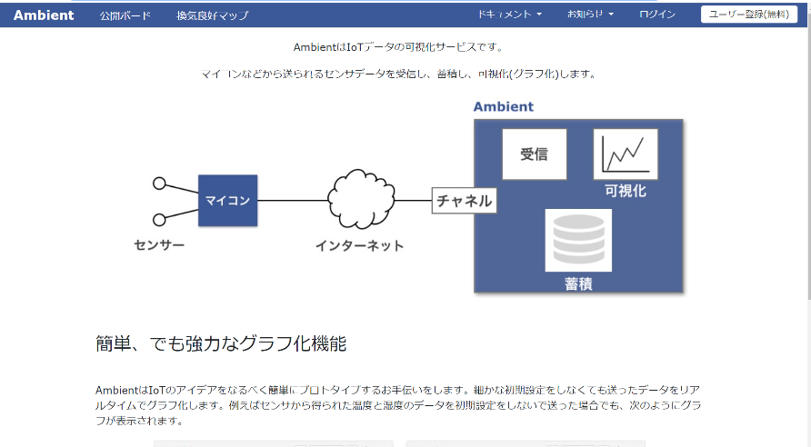
ホーム画面
①ユーザー登録がされていない場合は「ユーザー登録（無料）」を選択
既にユーザー登録を行っている場合は「ログイン」を選択

Slide 18
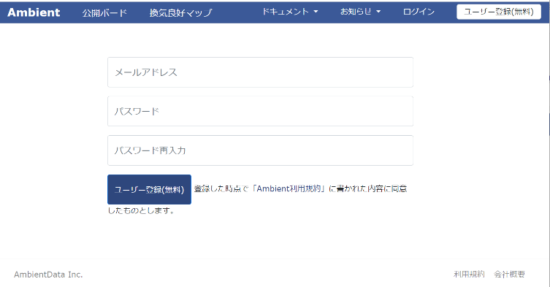
ユーザー登録
メールアドレス，パスワードを設定し登録を行う。
⚠メールアドレス及びパスワードは忘れないように注意！

Slide 19
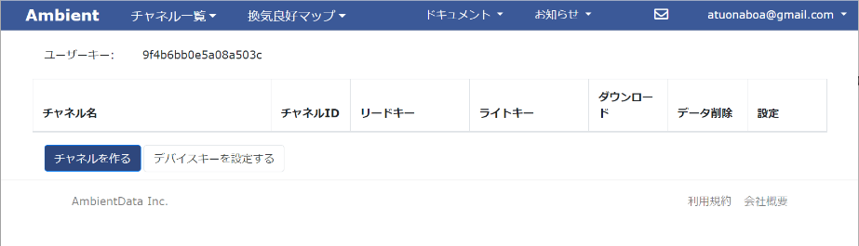
メイン画面
自身のユーザーキーが与えられる
登録したメールアドレスが表示
「チャネルを作る」を選択すると新たなチャネルが表に追加される。
同時にチャネルID，リードキー，ライトキーが与えられる。この3つはプログラムを書く際に必要！
次に，チャンネル名をクリックしてチャート（図）を追加していく。

Slide 20
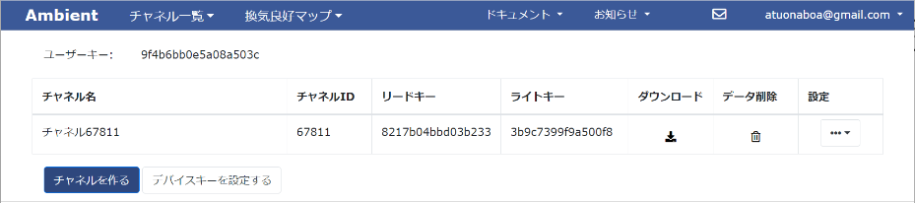
メイン画面
自身のユーザーキーが与えられる
登録したメールアドレスが表示
「チャネルを作る」を選択
※研修後、このチャネルは削除されます。
「チャネルを作る」を選択すると新たなチャネルが表に追加される。
同時にチャネルID，リードキー，ライトキーが与えられる。
この3つはプログラムを書く際に必要！
次に，チャンネル名をクリックしてチャート（図）を追加していく。

Slide 21
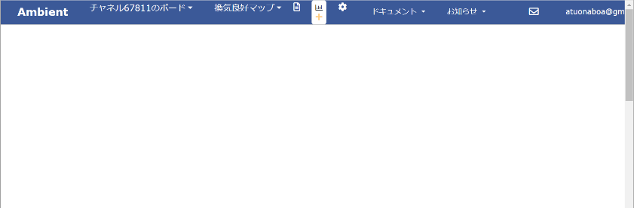
チャート（グラフ）の追加
※研修後、このチャネルは削除されます。
次に，チャンネル名をクリックしてチャート（図）を追加していく。
最初は真っ白

Slide 22
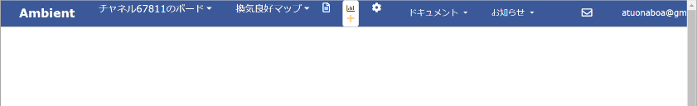
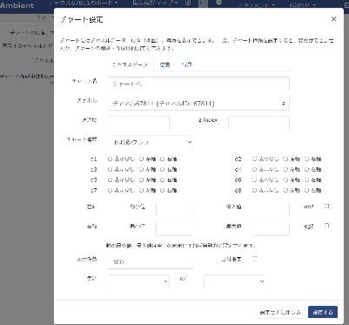
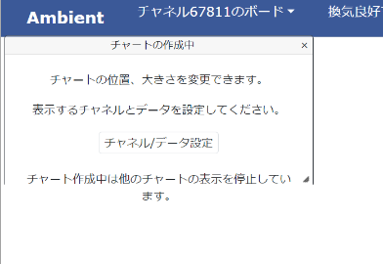
チャート（グラフ）の追加
このマークをクリック
チャートの作成中という画面が出てくるので
「チャネル/データ設定」をクリック
チャート設定画面が開く

Slide 23
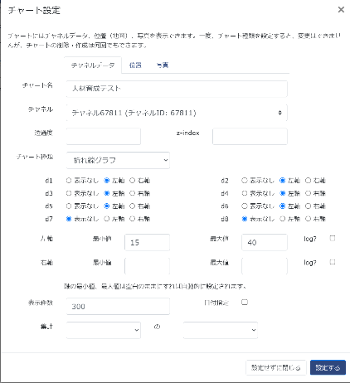
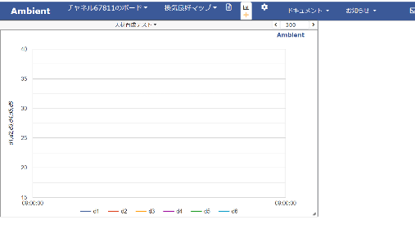
チャート（グラフ）の追加
チャート名を記入し、チャートの種類を「折れ線グラフ」に設定
d1~d8のラジオボックスで表示の設定
また設定画面の下部で軸の最小値と最大値を設定する
この逆三角マークで再設定が可能
表示件数はグラフの内容によって変更

Slide 24
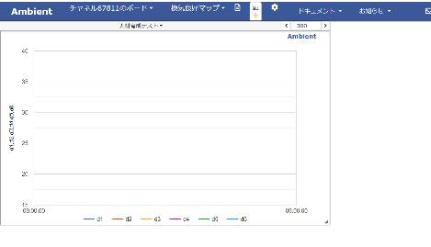
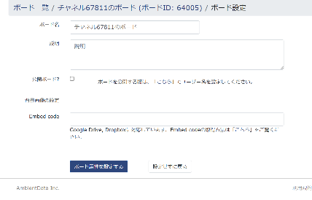
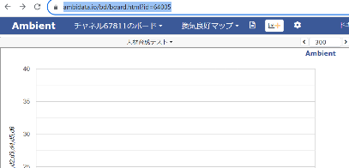
チャート（グラフ）の公開
この歯車マークで公開設定が可能
公開ボードにチェックを入れ、
「ボード属性を設定」するをクリック
Webページのアドレスをコピーし
共有することで、グラフの内容を共有することができる

Slide 25
AmbientのPythonライブラリ
AmbientのPythonライブラリはWeb上で公開されている。このライブラリをインストールすることで簡単にAmbientを使用することができる。
♦インストール
LX-Terminal上で以下のコマンドを実行
「pip」を「pip3」とした場合も実行しておいたほうが良い
♦ライブラリの読み込み
プログラムの先頭に記述する。
import ambient
♦Ambientへのデータ送信
チャネルID，ライトキー，リードキーを指定する。
amb = ambient.Ambient(チャネルID，ライトキー，リードキー)
send()メソッドでデータを送信する。最大で8個までのデータを送信できる。
response = amb.send({‘d1’ : 数値， ‘d2’ : 数値, ・・・,’d8’ : 数値})

Slide 26
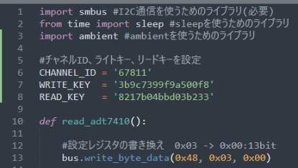
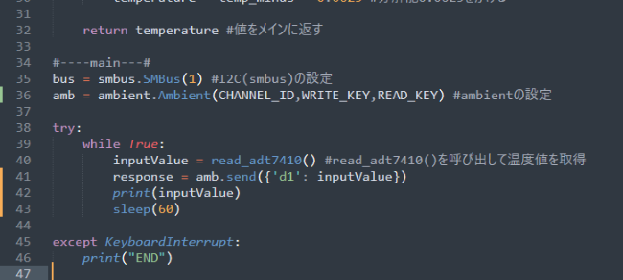
温度データを60秒間隔でアップロードするプログラム
adt7410_ambient.py
インポートの一覧
「import ambient」を追加
AmbientのIDやキーをここに入れる
自分で作成した場合は適宜変更
Ambientに必要なプログラムを「amb」に集約＆設定。
得た温度データをamb.sendで
Ambientに送信する

Slide 27
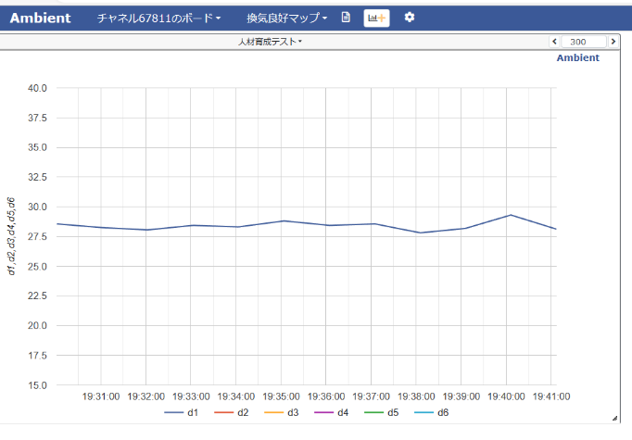
データ転送後のAmbientの様子
データ送信後のグラフの様子
27

